Slide 1
大中票券債券市場展望雙週報
2025/02/17
Peter Tsai

Slide 2
市場回顧
最近二週，美債10y利率呈現橫盤整理走勢。1月ISM服務業指數放緩，利率走低至4.41%，但後續就業報告佳，且1月CPI高於預期，美債利率一度大漲超過4.60%，但後續數據顯示在基期較高下，未來通膨壓力低，債市利率回跌。上週五美債10y利率收在4.4762%。台灣近期10y新券標售利率高於預期中值，但後續因美債利率走低而自高檔回落，債氣氛不偏空。截至上週五，10y的A14103利率收在1.585%，5y的A14101收在1.48%。

Slide 3
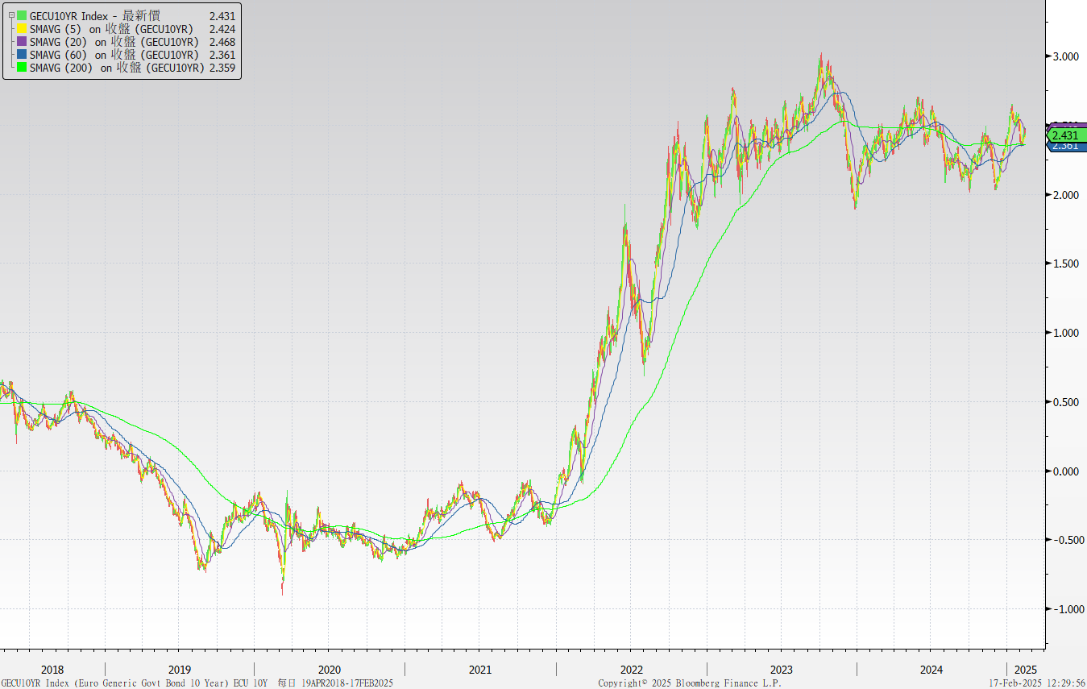
歐債十年期利率走勢圖

Slide 4
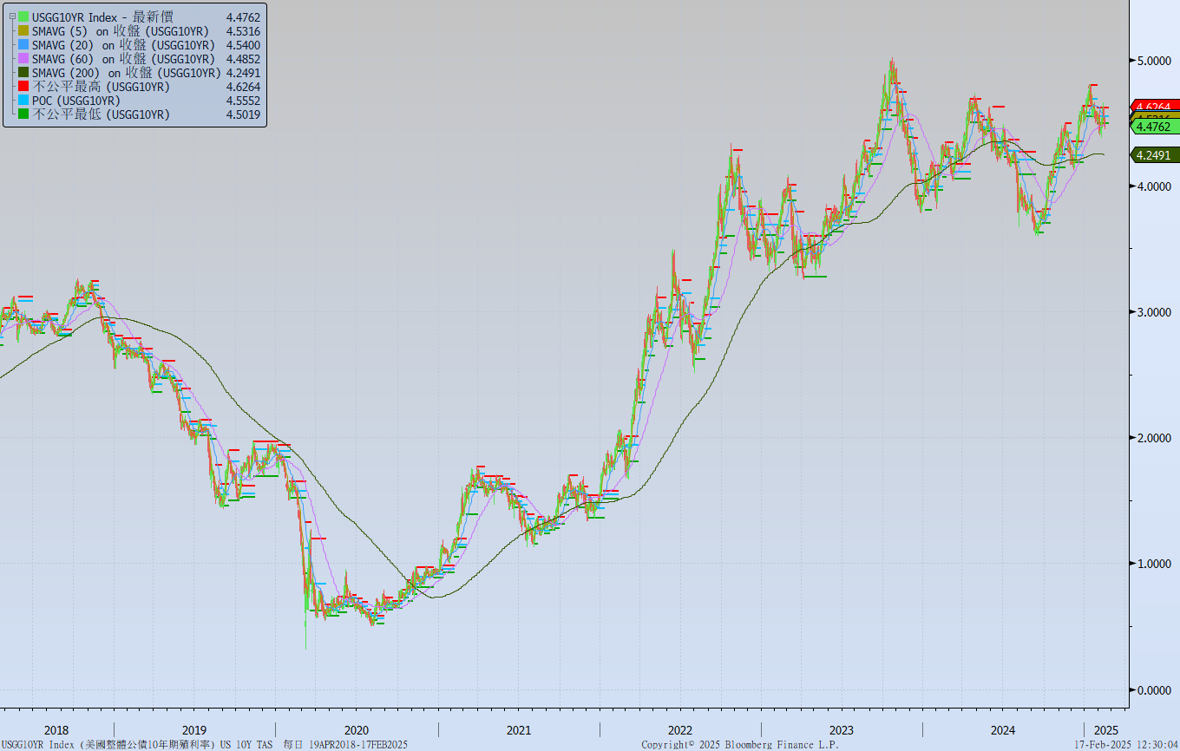
美債十年期利率走勢圖

Slide 5
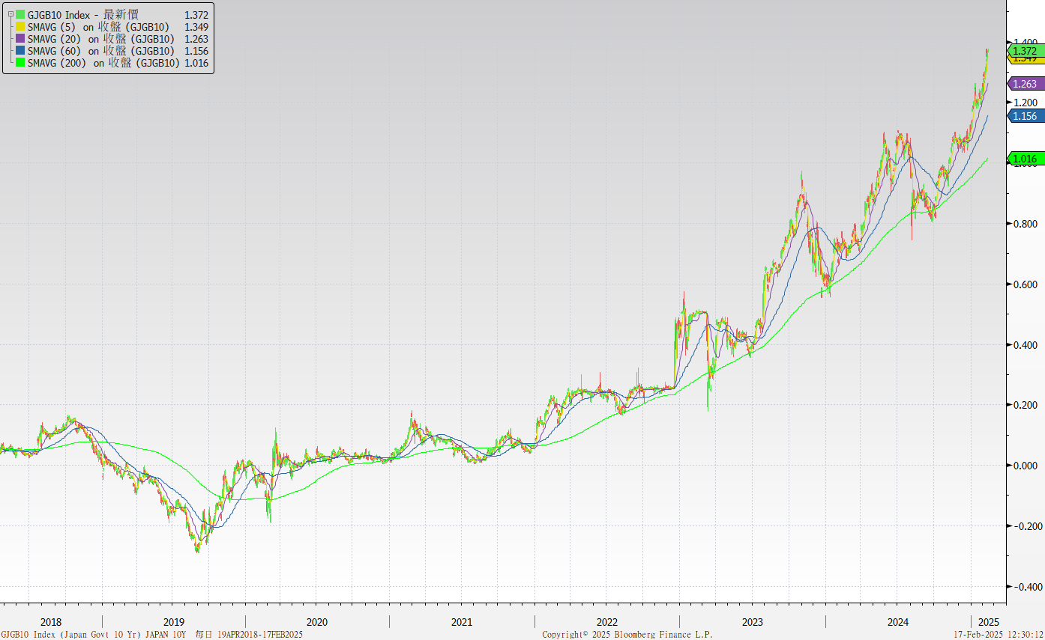
日債十年期利率走勢圖

Slide 6
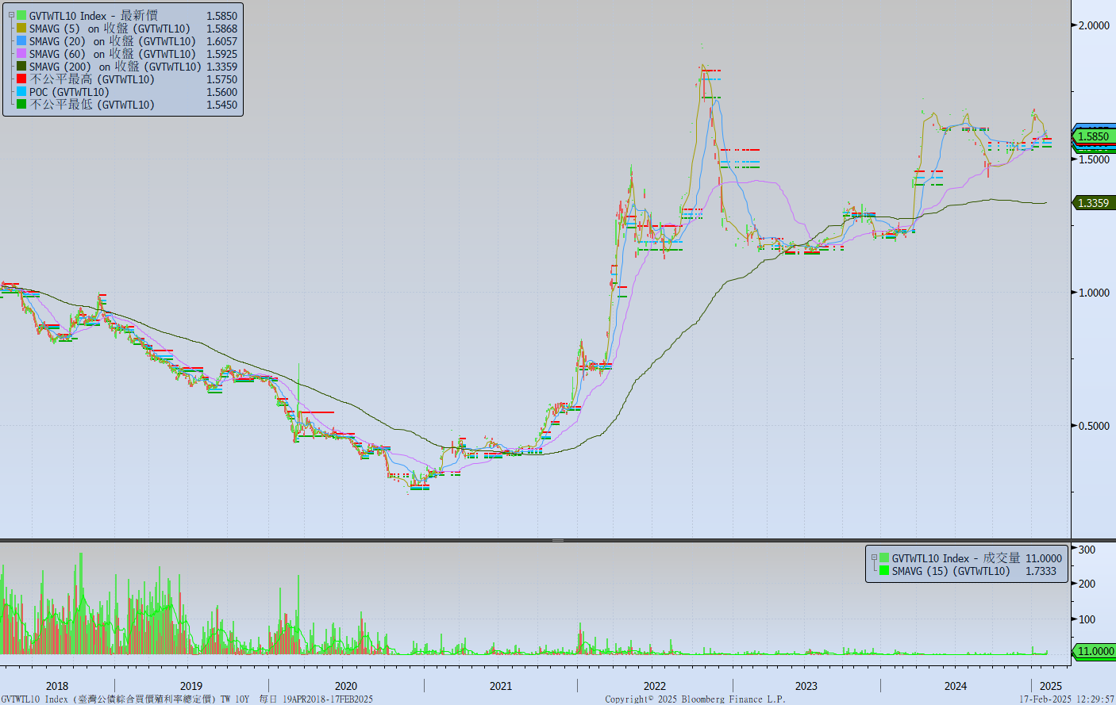
台債十年期利率走勢圖

Slide 7
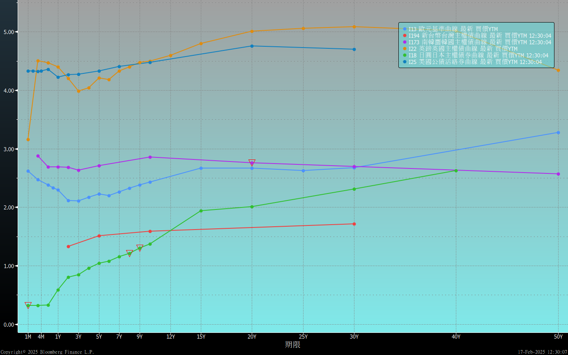
主要國家殖利率曲線

Slide 8
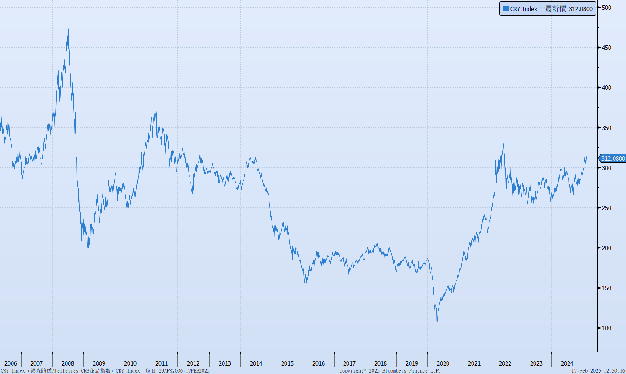
原物料指數

Slide 9
美國GDP成長率

Slide 10
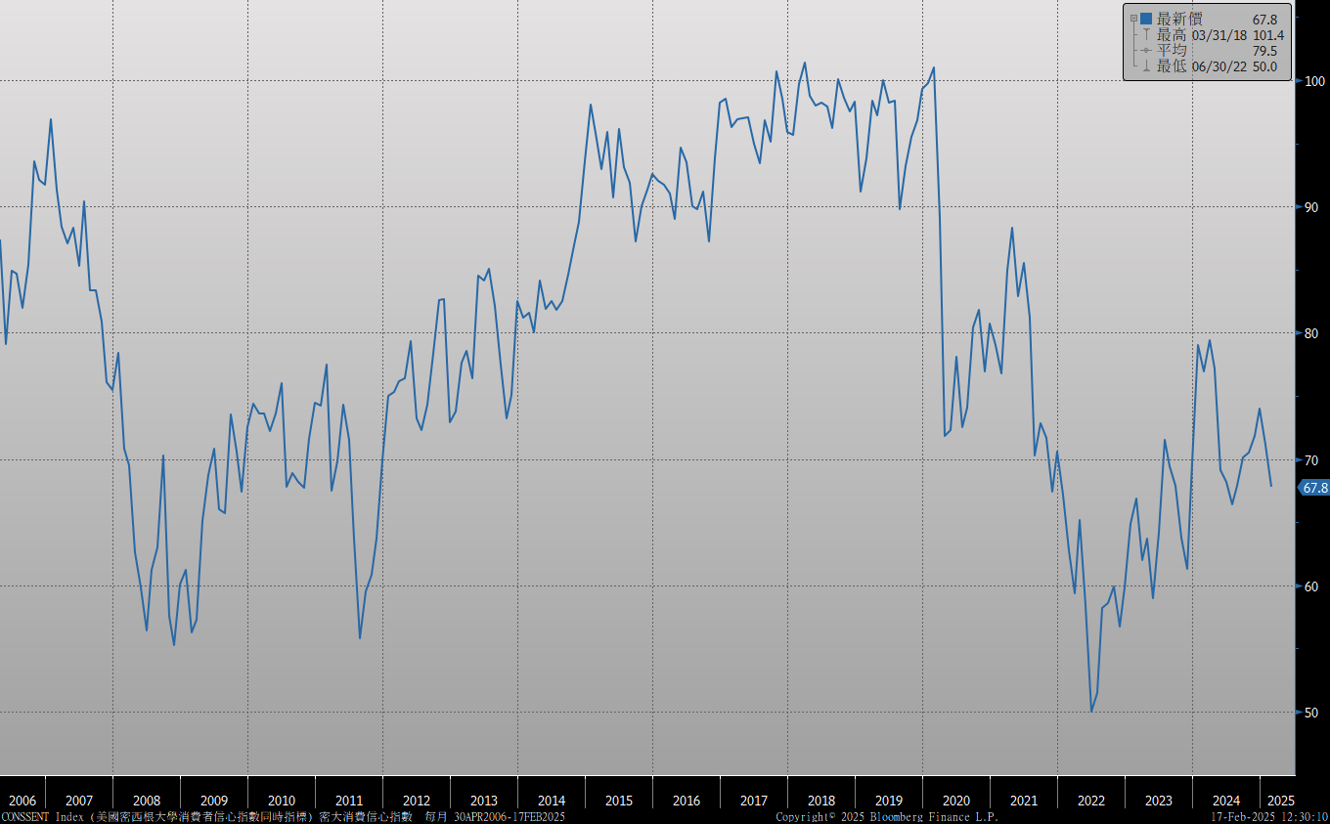
密大消費信心

Slide 11
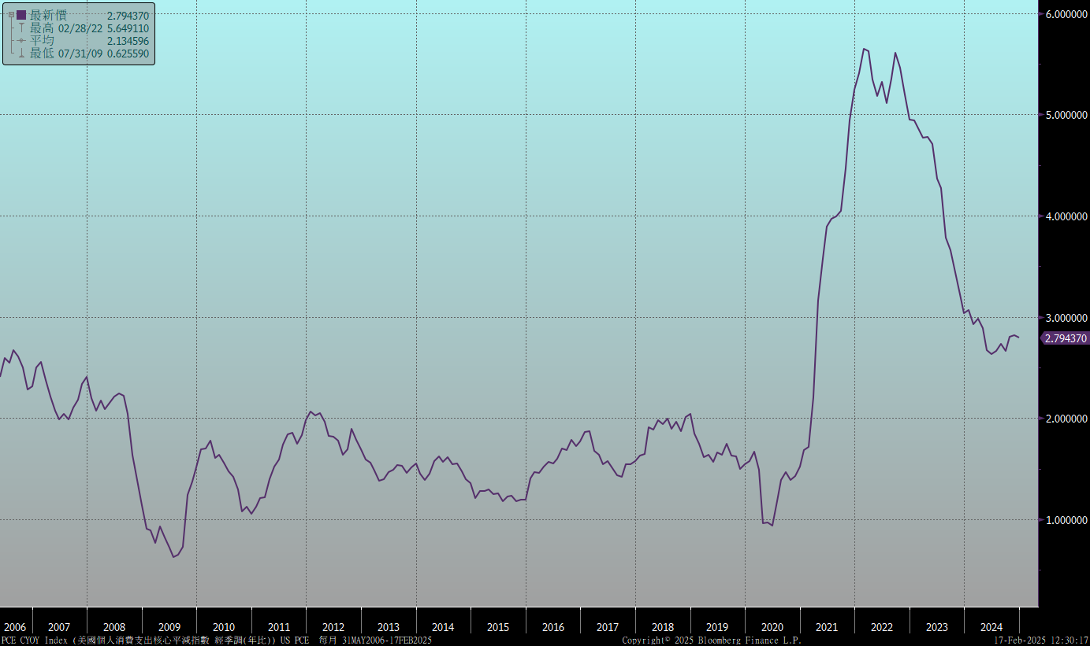
美國個人消費支出核心平減指數 經季調(年比)

Slide 12
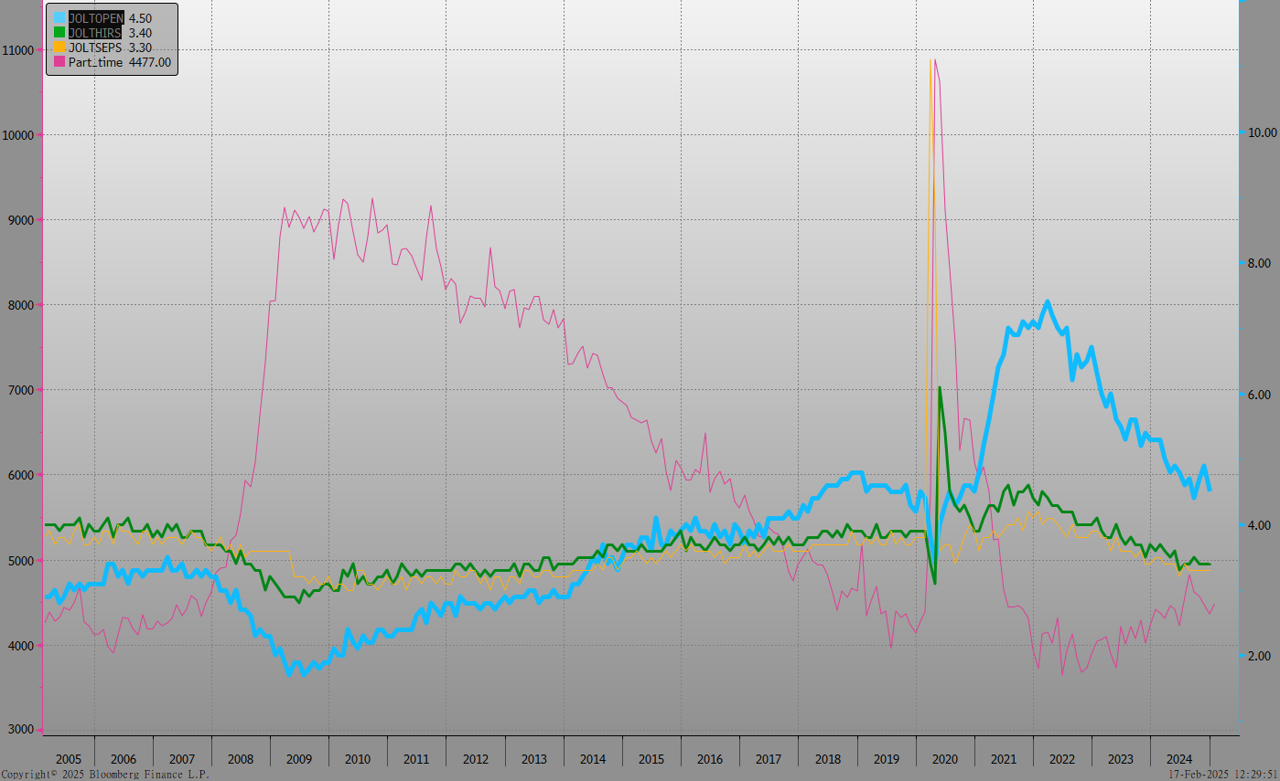
美國就業情況

Slide 13
美國非農就業人數

Slide 14
美國新屋及成屋銷售

Slide 15
ISM指數

Slide 16
SOFR OIS

Slide 17
經濟數據預報

Slide 18
市場展望
從利率走勢看，美債10y利率月線向下，周線雖呈上揚，但斜率較平，兩者將交叉，美債利率走勢估盤整居多。
經濟數據方面，即將公布美國1月新屋銷售與成屋銷售，美國2月密大消費信心指數。德國2月ZEW調查。台灣1月失業率數據。目前美公債10y利率從4.60%高點附近下修，但對降息的預期，從FEDWATCH來看，大約在下半年。川普出台關稅政策在短期雖然有通膨壓力，但長期可能因消費購買力下降，物價壓力可能放緩。美債利率目前多已經反映，預估利率偏向盤整格局。台債市場，公債殖利率過往的漲幅有限，市場多以公債標售或公司債新券發行來看走勢，評估第一季的補券需求佳，利率不易大漲。而5年期IRS利率也多在1.90%附近整理，主要為風力發電舉債的流量。操作上，籌碼決定方向。仍建議等待債市供給漸增，尋較佳標的及有利時點購債。

